Slide 1



Instituto Tecnológico de Frontera Comalapa
Modalidad Mixta
Materia:
Simulación
Semestre:
Septimo semestre
Especialidad:
Ingeniería en Sistemas Computacionales.
Nombre del alumno:
Cynthia Jasmine Morales Torres / 231260014
Nombre del docente:
Ing. Francisco Javier Mingo Velazquez
Nombre del trabajo:
PROYECTO INTEGRADOR
Frontera Comalapa, Chiapas. A 04 de octubre del 2026.

Slide 2
PROYECTO INTEGRADOR
Simulación y Optimización del Proceso Interbancario para una Red de Cajeros Automáticos Compartidos (Multired)

Slide 3
Apertura: el tema y el sistema estudiado
¿Qué se estudia?
Objetivo y alcance
Retiros de efectivo y consultas de saldo interbancarias en un cajero automático externo (ATM Multired).
El cliente usa un cajero de un banco distinto al de su cuenta; el banco emisor autoriza la operación.
Se modela con BPMN 2.0 para entender el flujo y poder simularlo.
Diseñar, modelar y simular el flujo transaccional del proceso.
Evaluar tiempos de respuesta de red, tasa de éxito transaccional y comisiones interbancarias.
Comparar el mismo modelo en tres herramientas: Bizagi, Camunda y Bonita.
2

Slide 4
Modelo del sistema: elementos a simular
Componentes
Eventos y reglas
Resultados medibles
Terminal ATM
Banco emisor / Core bancario (autorización)
Operaciones y conciliación
Validación de tarjeta y PIN cifrado
Límite de intentos de PIN
Límite diario y fondos suficientes
Timeout de respuesta de 30 segundos
Retiro exitoso o consulta de saldo
Rechazo, cancelación o timeout
Tarjeta bloqueada
Tiempo de respuesta, tasa de éxito y comisión
3

Slide 5
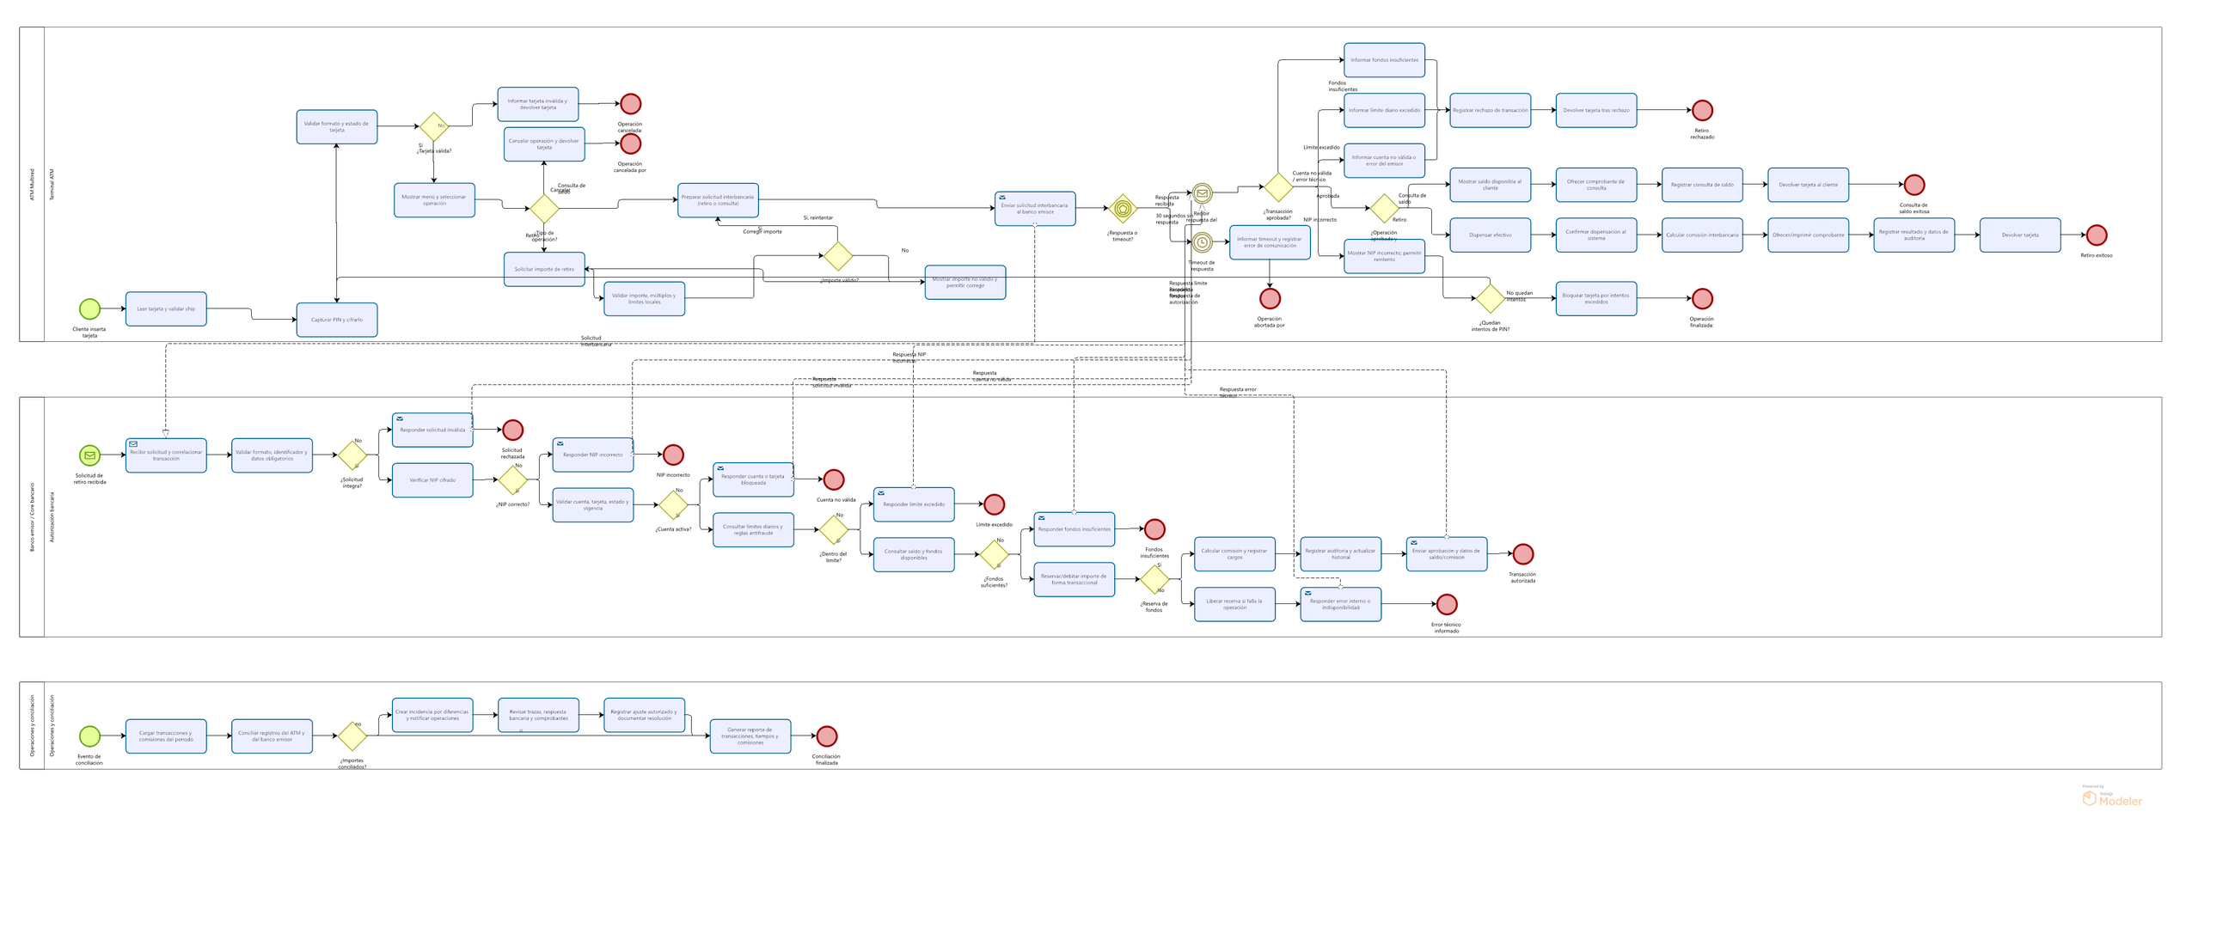
Diagrama 1: Bizagi Modeler
Modelo BPMN 2.0 con tres carriles y flujos de mensaje entre el ATM y el banco emisor. Incluye validación de tarjeta, PIN, límites, fondos y conciliación.
4

Slide 6
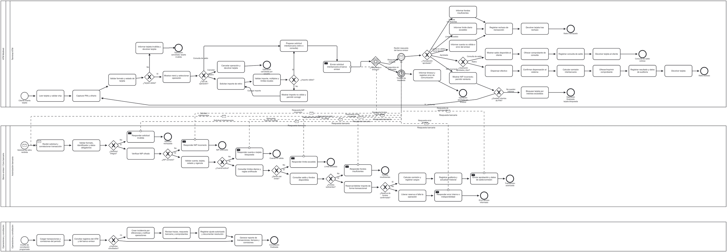
Diagrama 2: Camunda
Mismo proceso en formato .bpmn para Camunda, con evento de mensaje y temporizador de 30 s para el timeout, compuertas exclusivas y finales por cada resultado.
5

Slide 7
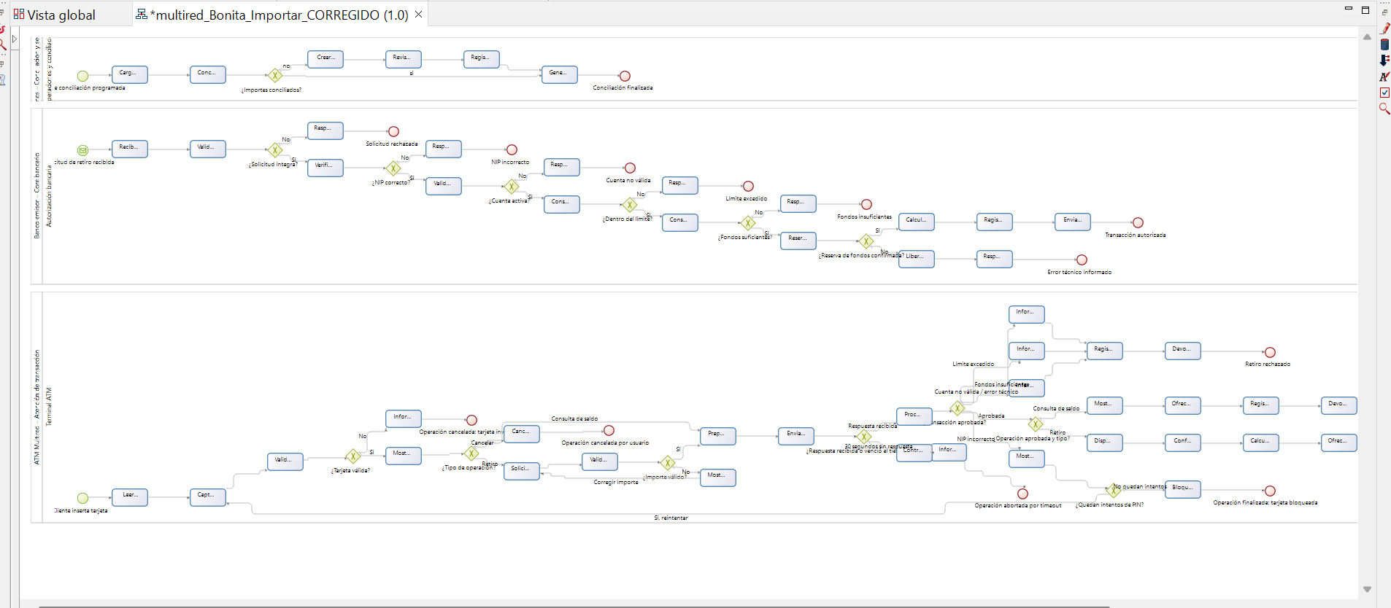
Diagrama 3: Bonita
Modelo importado en Bonita Studio (versión corregida 1.0, vista global) con los mismos carriles y escenarios; las tareas se muestran abreviadas por el tamaño del diagrama.
6

Slide 8
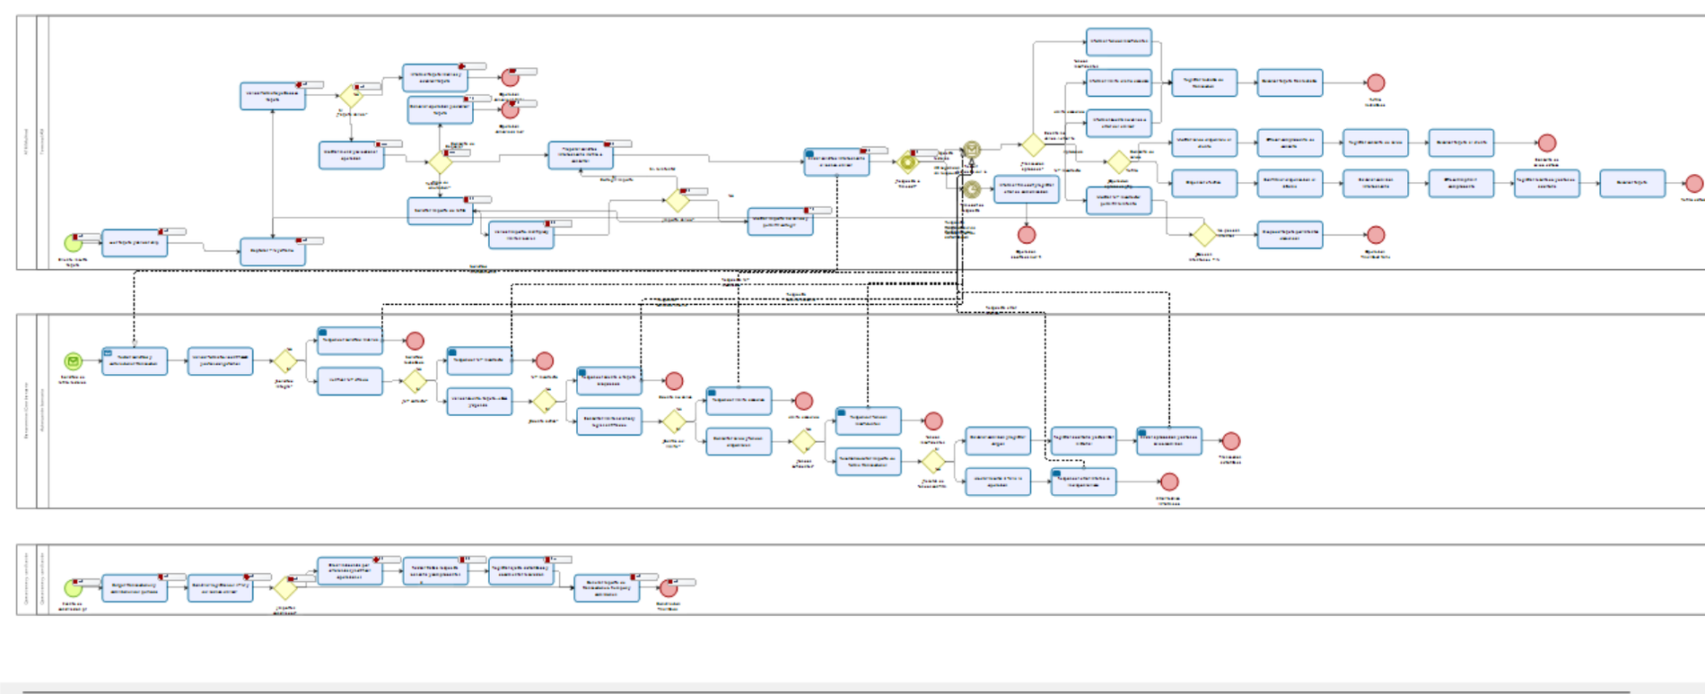
Simulación en Bizagi: flujo con conteo de instancias
Ejecución de la simulación sobre el modelo completo: cada tarea, compuerta y evento muestra cuántas instancias pasaron por él.
7

Slide 9
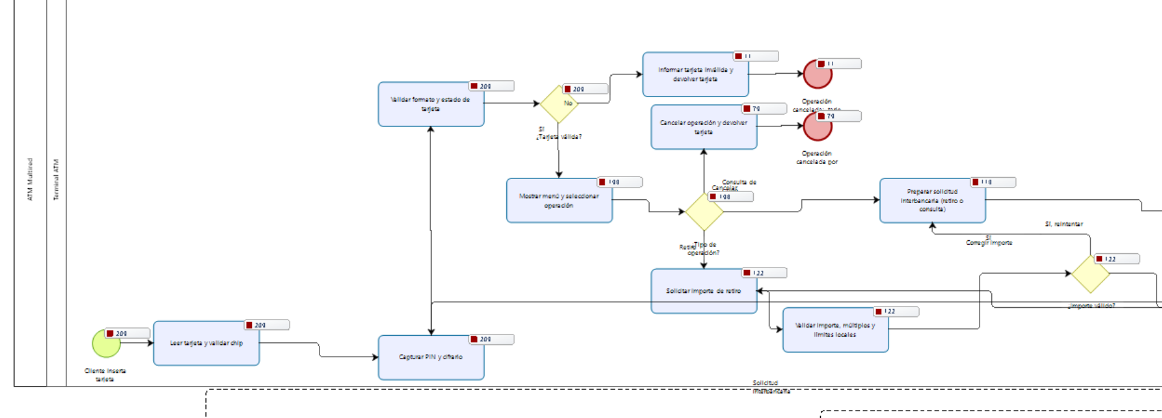
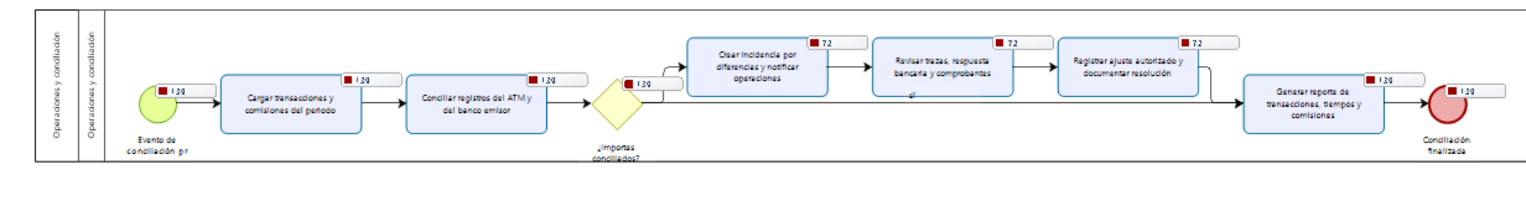
Bizagi: detalle de resultados por tarea
Arriba, validación de tarjeta y menú del ATM (ej. 209 instancias en la lectura y validación de tarjeta). Abajo, carril de conciliación con sus conteos.
8

Slide 10
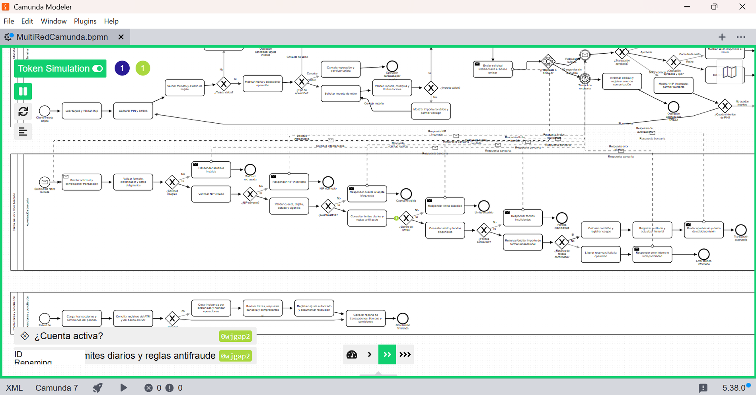
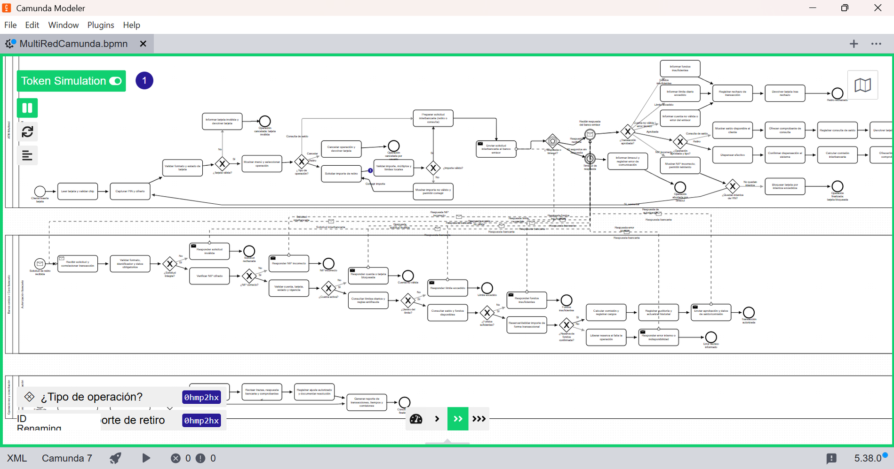
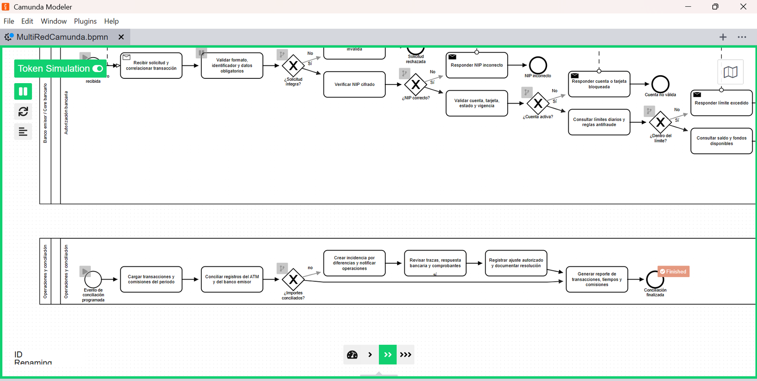
Simulación en Camunda: Token Simulation
Recorrido del token por los tres carriles; en la captura inferior el proceso de conciliación llega al estado Finished.
9

Slide 11
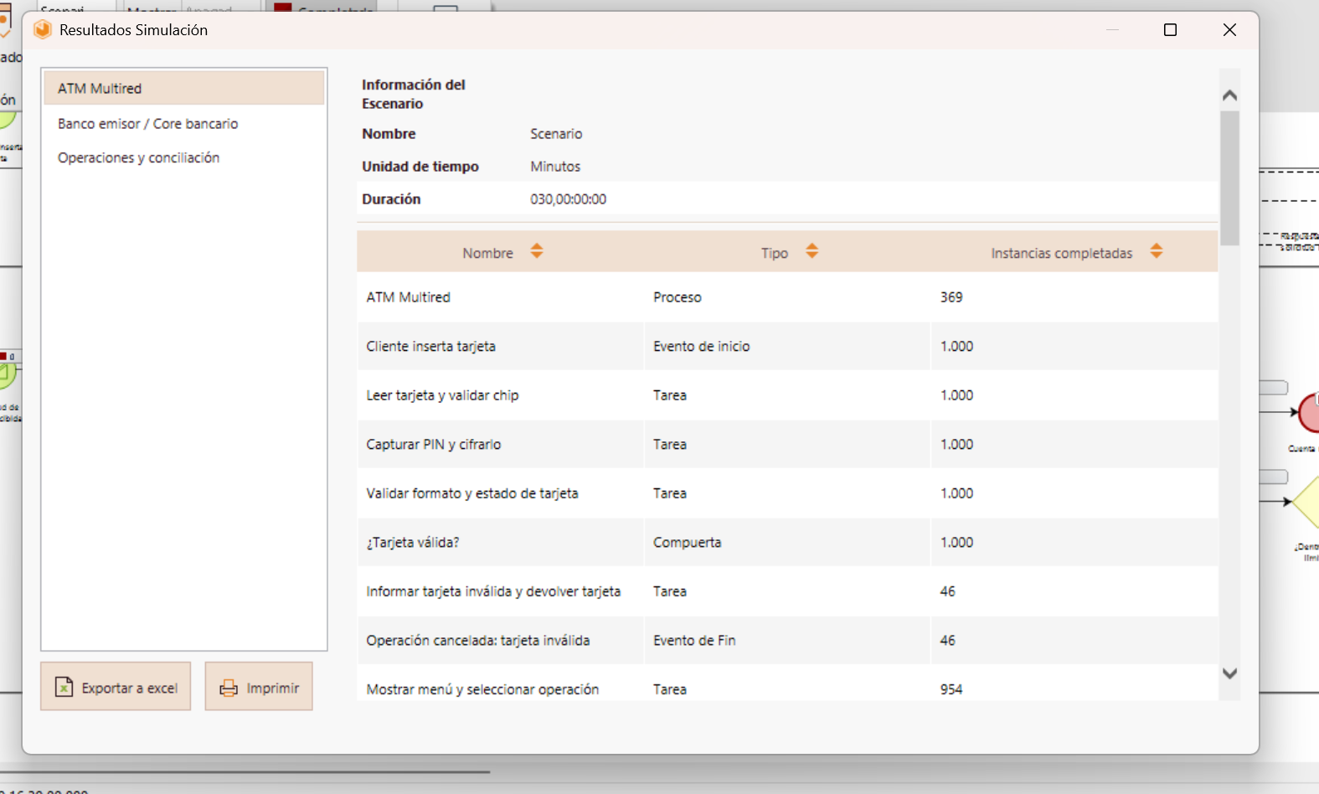
Resultados de la simulación
Lo que muestran
Escenario de 30 días con unidad de tiempo en minutos.
1,000 instancias iniciadas en el ATM.
46 operaciones canceladas por tarjeta inválida; 954 siguieron al menú.
La tabla reporta además 369 instancias completadas del proceso.
10

Slide 12
Desarrollo y cierre: simulación y análisis
Desarrollo
Cierre
Simulación ejecutada en Bizagi (1,000 instancias, 30 días) y recorrido con Token Simulation en Camunda.
Pendiente: programa en lenguaje de alto nivel, análisis estadístico y manuales.
El proceso se modeló y simuló en tres herramientas BPM.
Los conteos por tarea permiten detectar cuellos de botella y apoyar decisiones, como el manejo del timeout y los intentos de PIN.
Siguiente paso: análisis estadístico de tiempos y tasa de éxito.
11

